Slide 1

TMarketUsed

Slide 2
Integrantes
Gaes N°5 :
David Santiago Bohórquez
Santiago Reyes Jiménez
Kevin Santiago Lozano
Juan David Torres Ibarguen

Slide 3
Agenda
Planteamiento del Problema
Justificación
Objetivo General
Objetivos Específicos
Procedimientos Almacenados
Funcionalidad de la aplicación

Slide 4
Planteamiento del Problema
La empresa TMarketUsed, con sede en Bogotá, tiene como objetivo mejorar la experiencia de uso de aplicaciones y tiendas virtuales.Sin embargo, actualmente no cuenta con una tienda especializada en la venta de computadoras y accesorios de tecnología.Esta carencia impide que los clientes puedan adquirir productos tecnológicos específicos en el mercado virtual.

Slide 5
Justificación
La página web tiene como objetivo principal la venta de productos tecnológicos, brindando a las personas una forma más accesible de adquirirlos. Esta se diferencia de otros mercados que se centran únicamente en la compra directa y subastas, ya que se ofrecen diversas modalidades en esta plataforma web.

Slide 6
Objetivo General
El objetivo es cumplir con las expectativas en el desarrollo del programa, con el fin de generar un avance en el ámbito de las tiendas virtuales al implementar la opción de subasta de productos usado. Todo esto con el fin de generar un cambio y cumplir con los estándares de calidad de software.

Slide 7
Objetivos Específicos
En las compras que deseen realizar los clientes, el objetivo es brindar calidad en los productos y dar una buena usabilidad del aplicativo, para que la compra del producto deseado sea fácil y satisfactoria para el cliente.
En las ventas, se busca satisfacer a los clientes al brindarles el mejor servicio y seguridad al momento de vender alguno de sus productos usados. Así mismo, se ofrece la opción de subastar cualquier producto que deseen.
Para la subasta, se busca garantizar una buena seguridad al contar con expertos en el tema que revisaran los productos que se deseen subastar, todo con el objetivo principal de satisfacer a todo el público, brindándoles confianza y tranquilidad durante el proceso.
Con los pedidos, el objetivo es brindar la tranquilidad a los clientes al almacenar los datos de cada producto que será enviado al comprador, junto con su respectiva información. Esto para permitir garantizar la seguridad del envío.

Slide 8
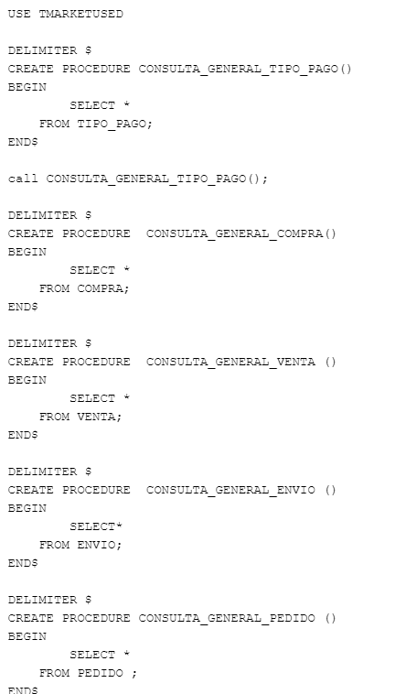
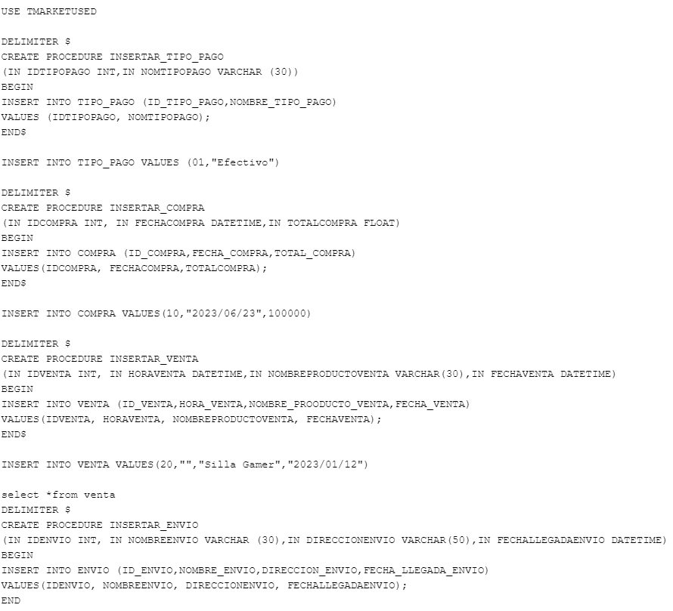
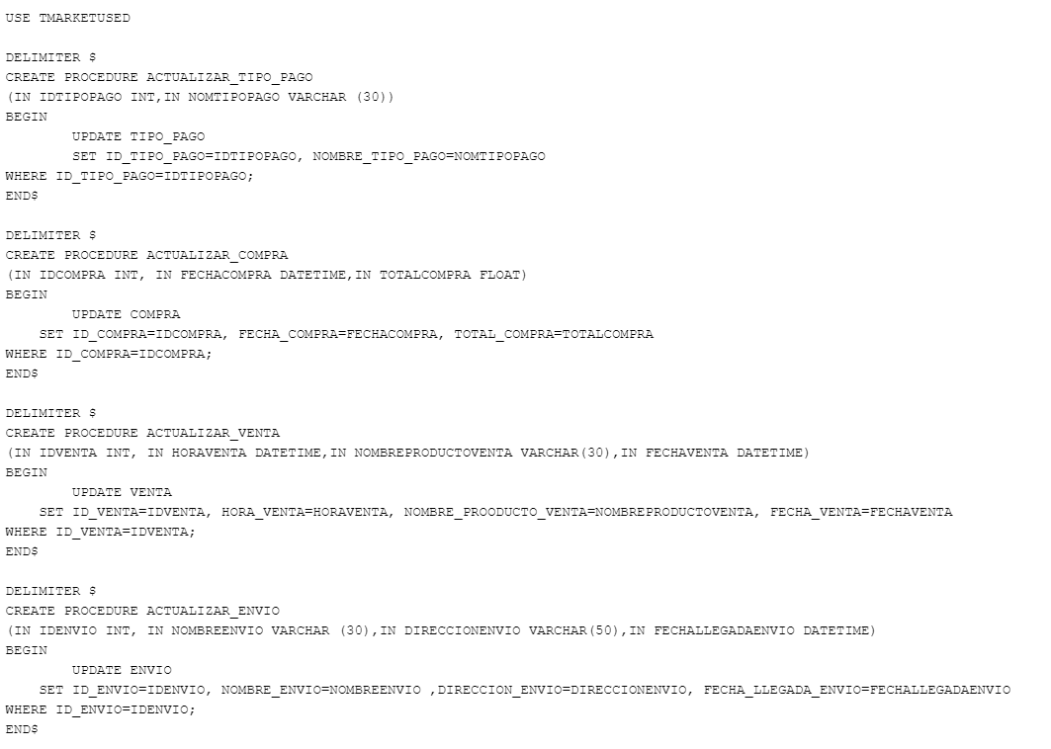
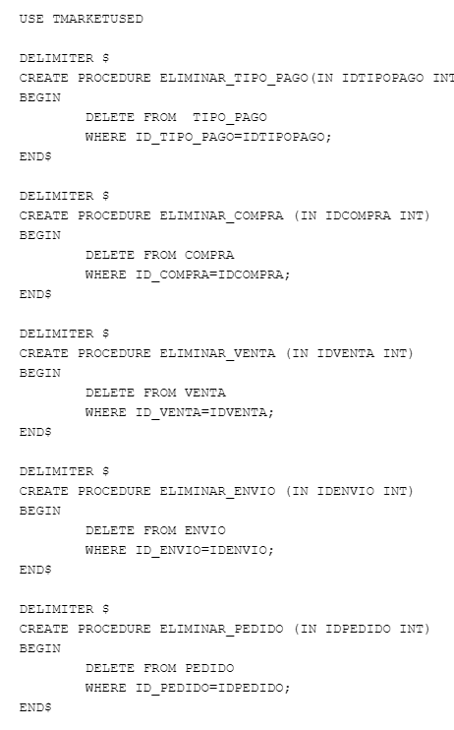
Procedimientos Almacenados

Slide 9

Funcionalidad de la Aplicación

Slide 10


